Slide 1
Présentations d’ICOPE au 9e congrès francophone fragilité
10 juin 2021
(Captures d’écran)
Ministère des Solidarités et de la Santé / Gérontopôle du CHU Toulouse / CPTS Sud Toulousain

Slide 14
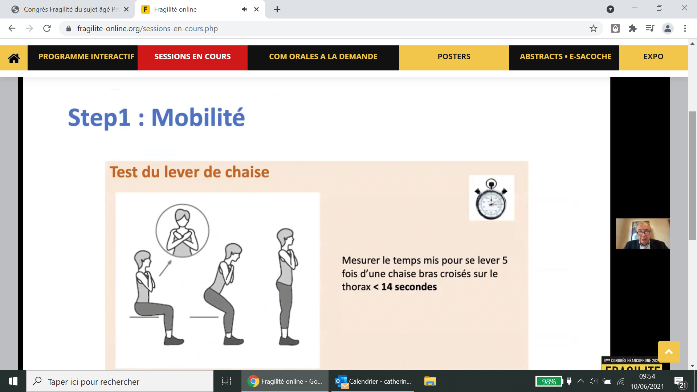

Slide 23
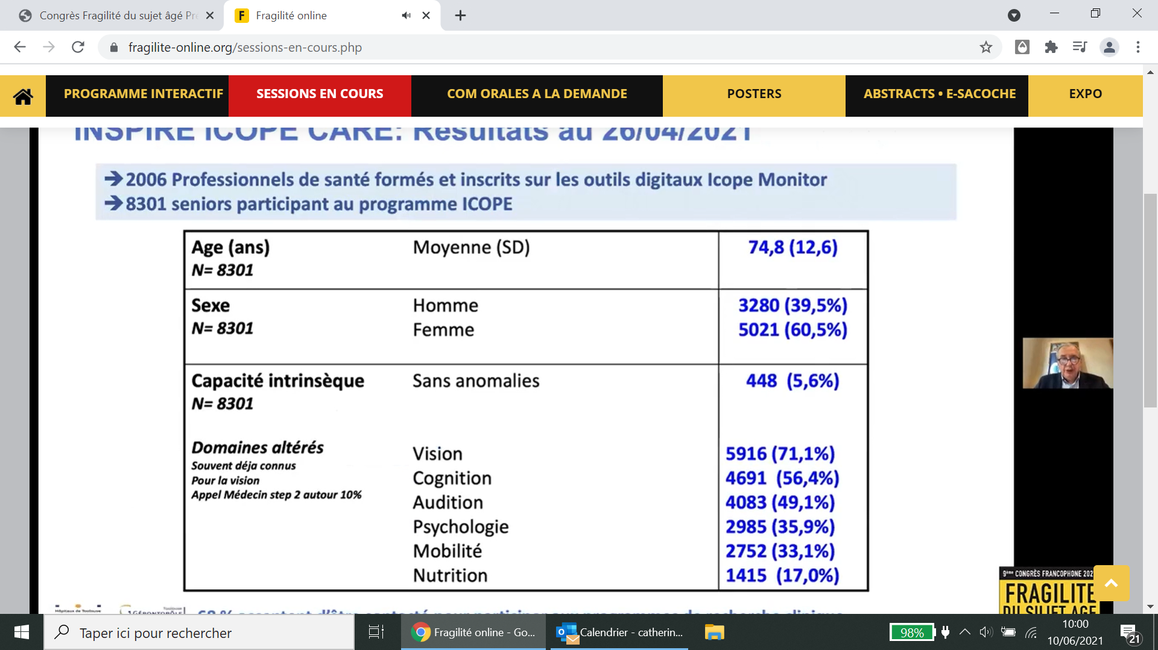

Slide 24
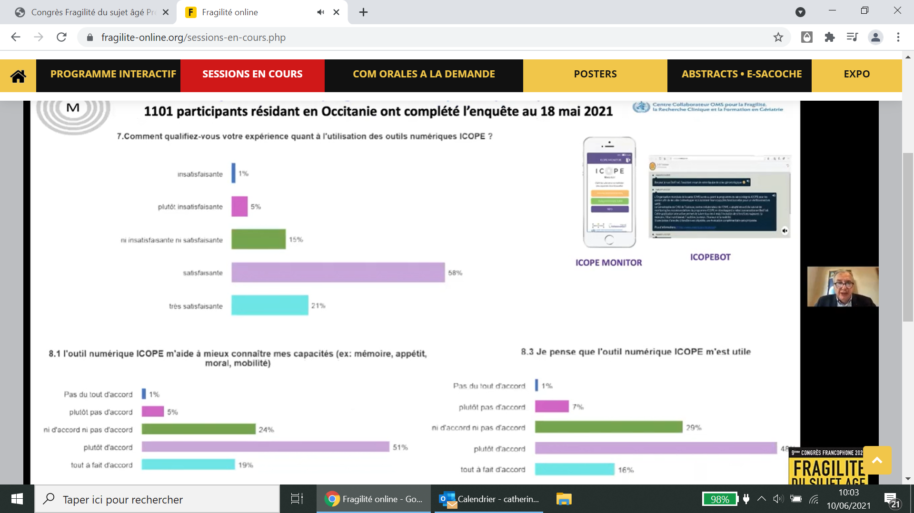

Slide 25
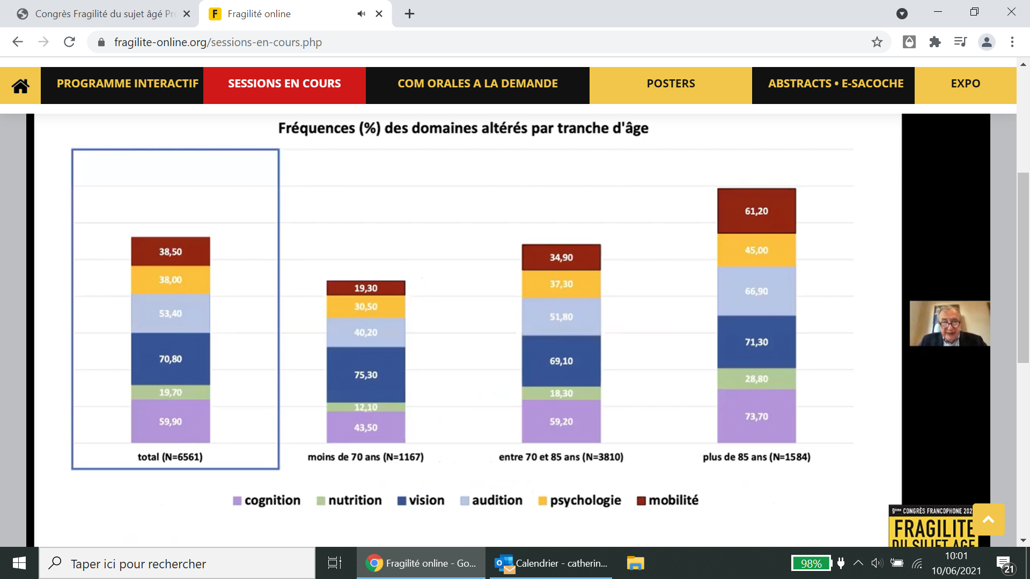

Slide 33
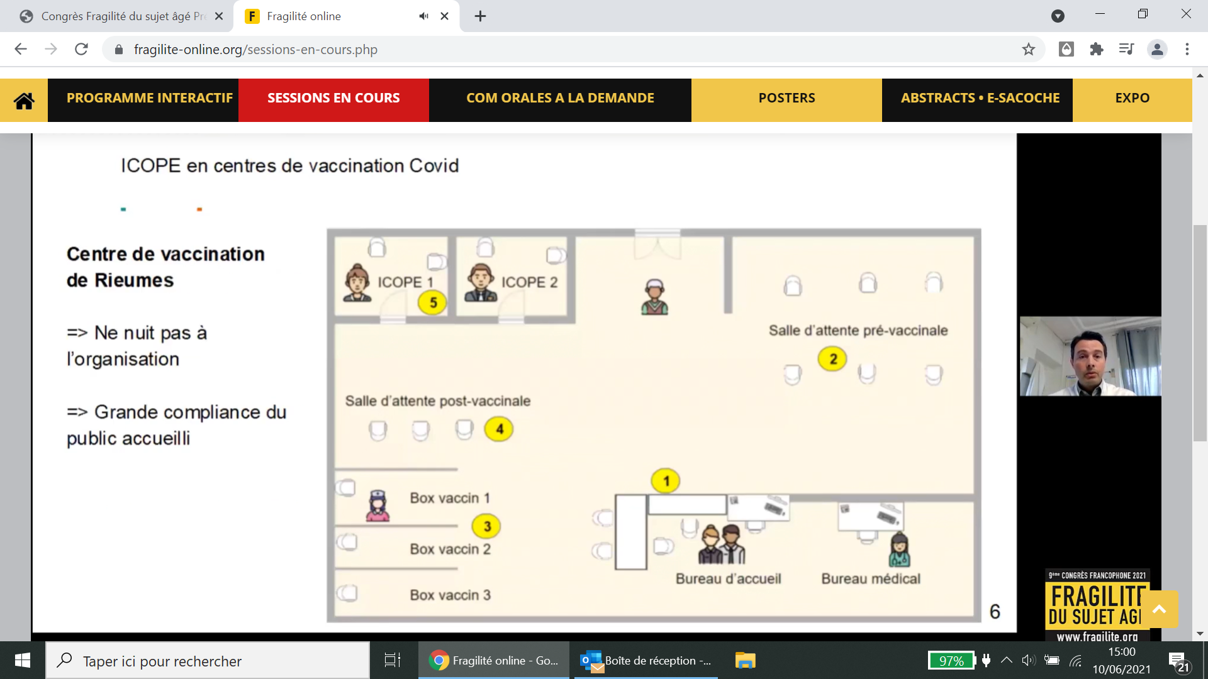

Slide 36
